Slide 1
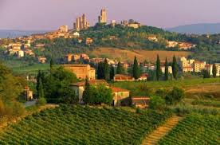
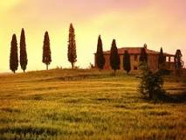
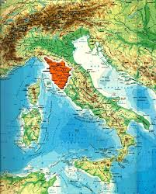
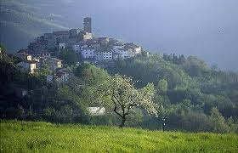
Toscana
ByFilip Leon Zečević

Slide 2
Smještaj
Toscana je regija u središnjoj Italiji
Graniči s regijama:
-Lacij(na jugu)
-Umbrija(na istoku)
- Emilia-Romanga i Ligurija(na sjeveru),dok se
zapadno od regije nalazi Tirensko more

Slide 3
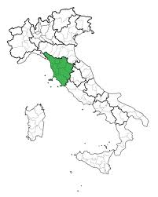

Slide 4
Stanovništvo
U Toscani živi oko 3,497,806 stanovnika
Površina Toscane iznosi 22,990 km²
Ima 10 pokrajina

Slide 5
Turizam
Toscana vrijedi kao jedna od najljepših dijelova Italije
Ima oko 120 zaštićenih područja prirode
Poznata turistička odredišta u Toscani su:
-Firenca -Lucca - Maremma
-Pisa -Cortona -Crete Senesi
-Lunigiana -Garfagnana -Siena

Slide 6
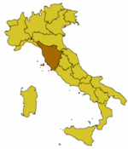
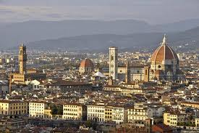
Firenca
Glavni grad Toscane
Povrišina 102,41 km²
Ima oko 373,446 stanovnika

Slide 7
Povijesno-kulturne znamenitosti Firence
Zbog svoje kulturne važnosti, Firencu nazivaju "talijanska Atena". U njoj su živjele mnoge poznate ličnosti kao što su:Donatello,obitelji Medici,Leonardo da Vinci, Filippo Brunelleschi, Michelangelo,Galileo Galilei i drugi.

Slide 8
Firentinska katedrala
Cattedrale di Santa Maria del Fiore- Firentinska katedrala u gotičkom stilu s Giottovim tornjem, romaničkom krstionicom, i prvom renesansnom kupolom (Filippo Brunelleschi).

Slide 9
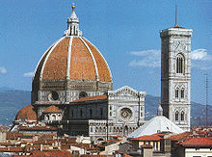

Slide 10
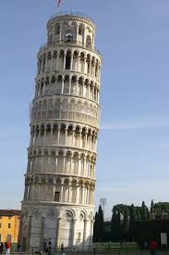
Pisa
Poznati “krivi” toranj najveća je turistička atrakcija

Slide 11
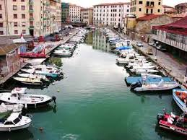
Livorno

Slide 12
kraj

